Slide 1
Медведевой Марии Евгеньевны

Slide 2
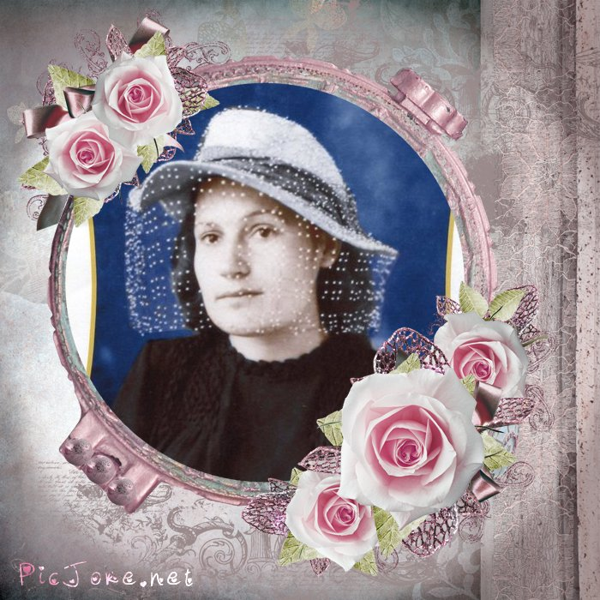
Бабушка Мария Савельевна

Slide 3
Работала воспитателем детского сада, музыкальным работником, учителем начальных классов 1-4 в школе, завучем детского сада, директором школы.
Общий стаж - 38 лет без единого пропуска, 5 лет военного стажа, всего 43 года стажа.
Мария Савельевна имеет много наград: «Ветеран труда», свидетельство Ветерана Отечественной войны как Труженика тыла и прочие: их перечисление в трудовой книжке занимает 1,5 листа.

Slide 5
Служил в Великую Отечественную войну в войсках НКВД , очищал Прибалтику от бандеровцев («лесных братьев»).
Однажды проводили спецоперацию по уничтожению бандитов, попали в окружение, Василий Федорович выстрелил в бандеровца, который оказался своим, внедренным в банду лейтенантом (он даже знал этого лейтенанта).
За это был трибунал, его разжаловали и чуть не расстреляли.
«Лесные братья» его искали.
После демобилизации он уехал в Алтайский край.

Slide 6
Награда
Рыжков Василий Федорович
Орден Отечественной войны II степени
Год рождения: __.__.1924 место рождения: Алтайский край, Смоленский р-н, с. Солоновка № наградного документа: 86 дата наградного документа: 06.04.1985
№ записи: 1519513400
№ записи: 1519513400

Slide 9
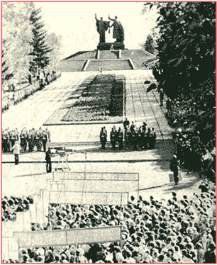
Никто не забыт, ничто не забыто…
Их теперь не обнять,
Не пожать им ладонь.
Но восстал из земли
Негасимый огонь,-
Скорбный огонь,
Гордый огонь.
Это павших сердца
Отдают до конца
Своё яркое пламя
живущим.
В.Леднев «Вечный огонь»

Slide 10
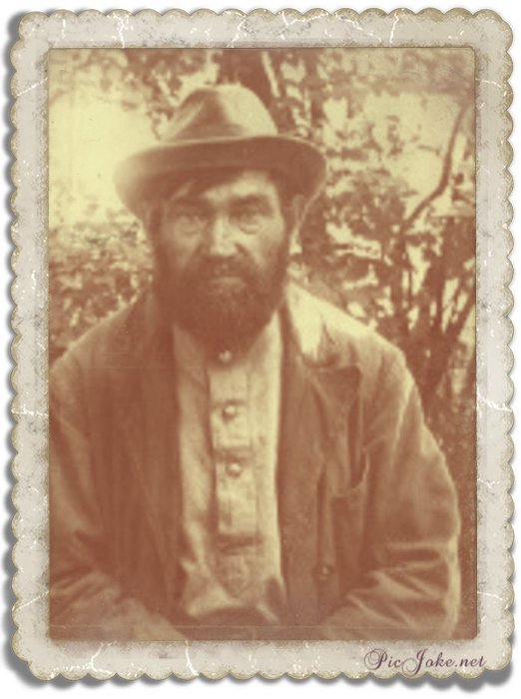
Прадед, Головин Савелий Никитович

Slide 11
Прадед, Головин Савелий Никитович прошел три войны: Гражданскую (воевал за красных), Первую мировую и ВОВ (был в трудовой армии: перегонял в Монголию коней на мясокомбинат для фронта).
Был командиром отряда
Был награжден цирковой лошадью, которая поднималась на второй этаж и танцевала на задних ногах и красной революционной одеждой.
Имел партизанский билет, подписанный М.И. Калининым. На нем было написано «Герою гражданской войны» и сказано, что Головин Савелий Никитович и его потомки будут пользоваться льготами.
В Первую мировую слышал Ленина, братались с немцами в конце войны.
Его тетрадь воспоминаний находится в бийском краеведческом музее.
Военкомат выписал большие деньги на похороны Савелия Никитовича.

Slide 12
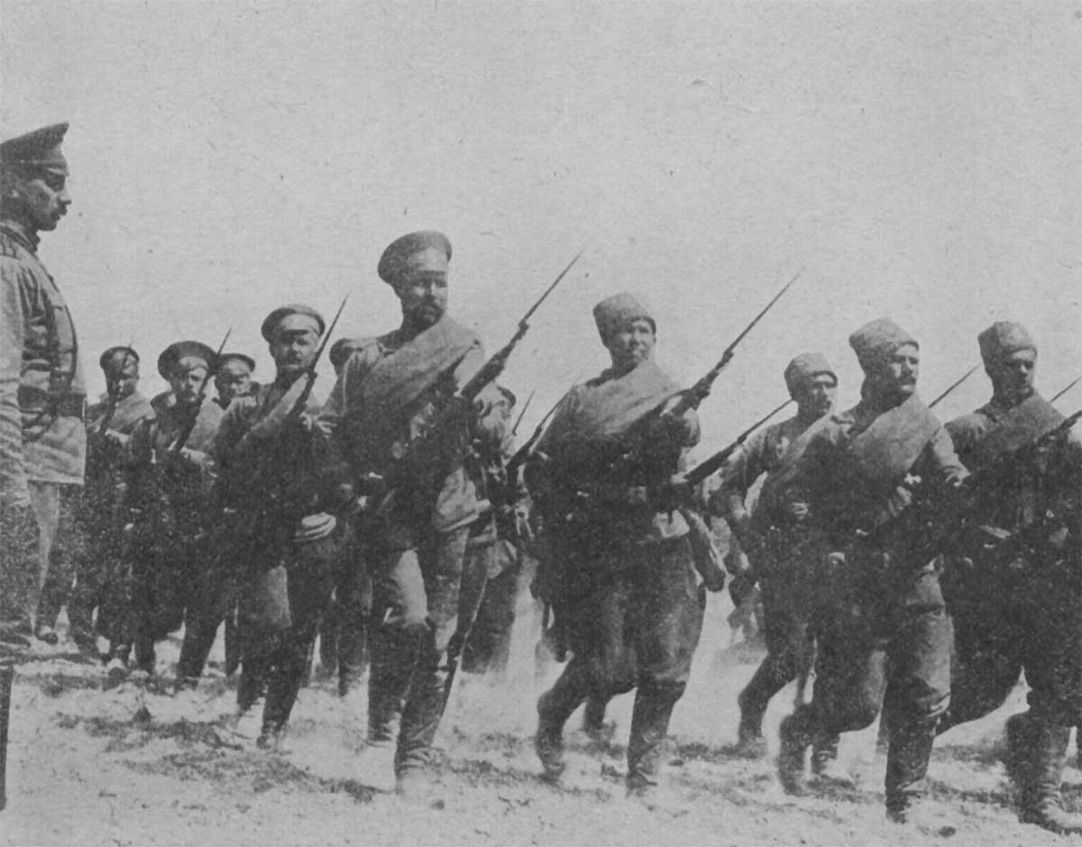
Первая мировая война

Slide 13
Брат бабушки
Брат бабушки, Владимир Савельевич , мой двоюродный дед, до войны и после работал учителем математики.
На войне был 5 лет в трудовых концлагерях (не в лагерях смерти).

Slide 14
Пытался несколько раз бежать, его ловили, травили собаками.
Как-то дошел до линии фронта , осталось только перейти речку, мимо шел дед, украинец, Владимир Савельевич его спросил где находится мост, чтоб ему перейти к русским, дед указал, Владимир Савельевич пошел в указанном направлении и попал прямо к полицаям.
Его освободили наши войска.

Slide 15
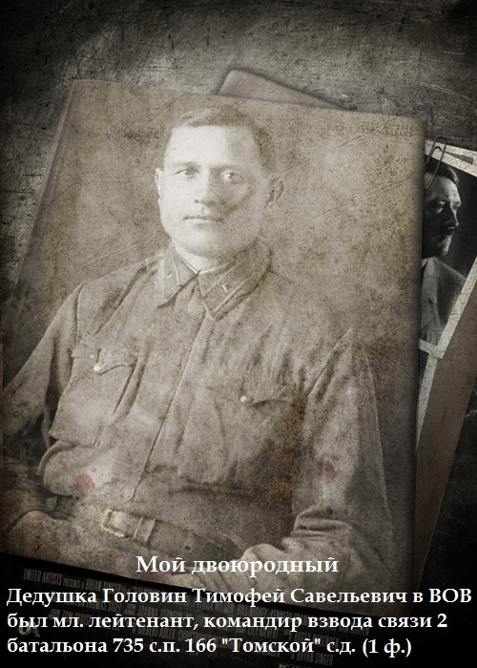

Slide 16
Тимофей Савельевич до войны работал в с. Смоленское Алтайского края начальником связи на почте, откуда его взяли в томский военкомат и присвоили звание младшего лейтенанта.

Slide 17
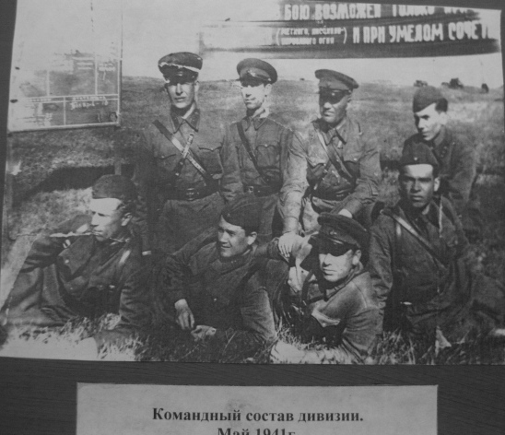
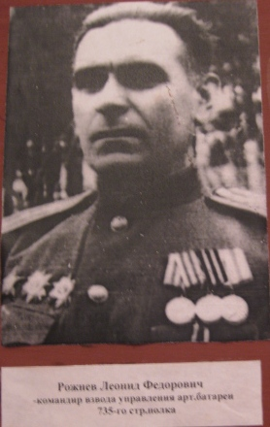
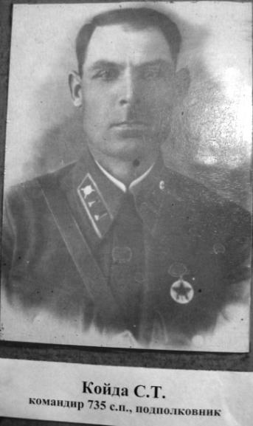
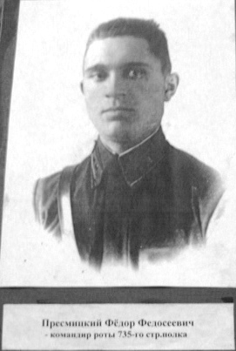
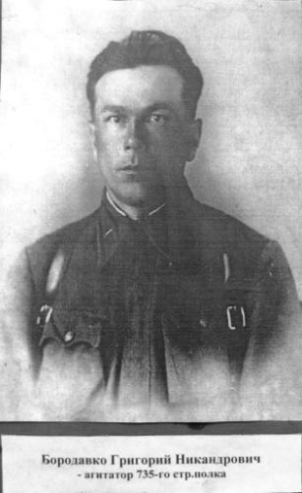
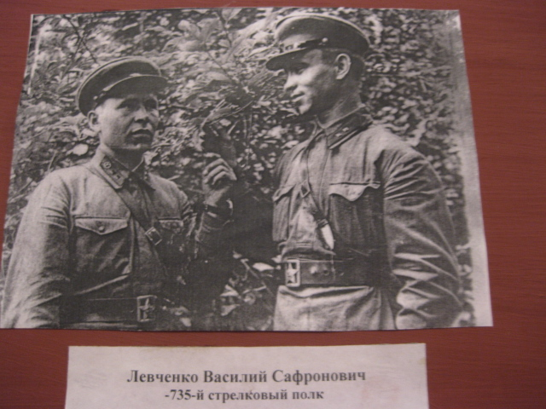
Командование 166 с.д.

Slide 18
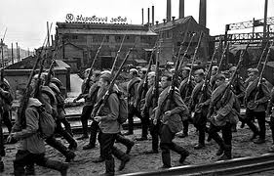
166-я стрелковая дивизия
166-я стрелковая дивизия была сформирована в Томске осенью 1939г. В нее вошли 735-й, 423-й, 517-й стрелковые, 359-й артиллерийский, 499-й гаубично-артиллерийский полки и другие подразделения(командир полковник А.Н. Холзинев, комиссар И.И.Русанов, начальник штаба А.С.Стафеев)
Окрестности городов Белого, Ярцева, Духовщины, берега озера Щучьего, район Вязьмы - места первых сражений дивизии. На этих рубежах 166-я встретила, казалось, всесокрушающий вал «Тайфуна» - генерального наступления фашистских войск на Москву. Здесь вместе с другими соединениями Западного фронта дивизия попала в окружение. Ее боевой путь был коротким и трагичным. 75 суток она сдерживала врага, имевшего многократное превосходство в танках и авиации.
Из окружения 14 ноября вышли только 517 человек. Знамя дивизии вынес капитан Семенец П.В.

Slide 19
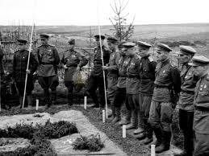
166-я стрелковая дивизия
Недолгим был боевой путь 166-й стрелковой дивизии -
первые месяцы войны. Непростая фронтовая судьба досталась ей - жестокие, кровопролитные бои, окружение. В течение долгих лет несправедливо обходили и замалчивали ее историю. Уцелевшие бойцы дивизии и после Победы длительное время были лишены признания за свои подвиги.
166-я стрелковая дивизия полностью выполнила свой долг и сохранила свою честь ценою беспримерного мужества и героизма, ценою жизни многих своих бойцов. Вместе с другими частями и соединениями Западного фронта она способствовала провалу плана молниеносной войны. Закрыв собою Москву, 166-я шагнула в бессмертие…
О 166 с.д. на сайте Томской Думы вышла книга, она представлена в разделе о дивизии.

Slide 25
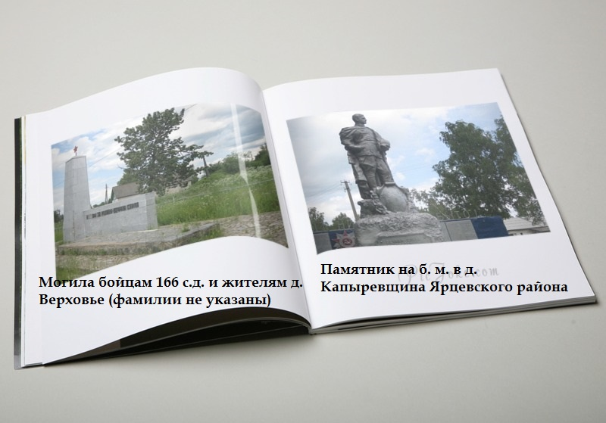

Slide 28
Память
Имя Головина Тимофея Савельевича увековечено на стене памяти в бийском мемориале воинам-бийчанам.

Slide 29
Монастырь имени павших воинов
На Вяземском ратном поле строится монастырь имени павших воинов.

Slide 30
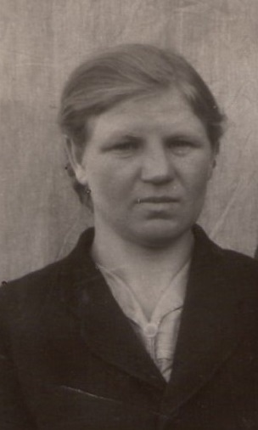
Двоюродная бабушка, сестра дедушки Аксенова Николая Степановича, Екатерина, - труженик тыла.

